Slide 1
靜宜大學資訊工程學系 107學年度專題製作初期報告
VR遊戲:傳奇射手
指導老師 謝孟諺
組長:李佳韋410528339
組員:郭家豪410516471
何政緯410503973
童柏儒410528258
中華民國 108年 10月 7日

Slide 2
專題內容
故事劇情
遊戲背景是一名平凡的市民為了名譽而去參加一場試煉，根據資料顯示，這個場景分為三個區域且各隱藏著一個寶箱，每當找到一個寶箱就會解除一層金龍的封印，最終解開三層封印，並獲取封印裡的旗子，即成功挑戰試煉，得到傳奇射手名號。

Slide 3
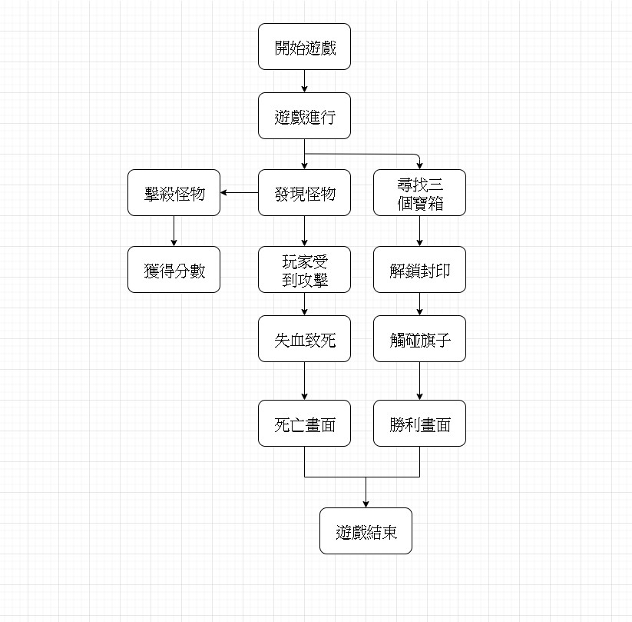
遊戲流程圖

Slide 4
系統架構圖
傳奇射手
玩家
場景模組
NPC模組
互動系統
操作系統
怪物
都市
碰撞
移動
血量
無腳大象
搖擺兔
鄉村
攻擊
標靶熊
森林
苦力怕
動物
小狗
小貓
小雞

Slide 5
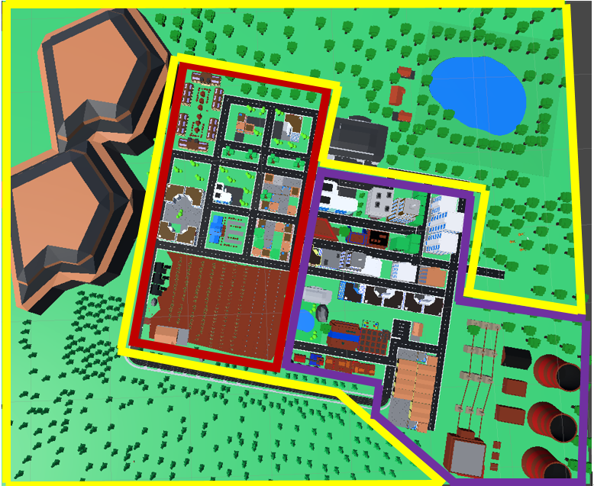
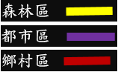
場景俯瞰圖

Slide 6
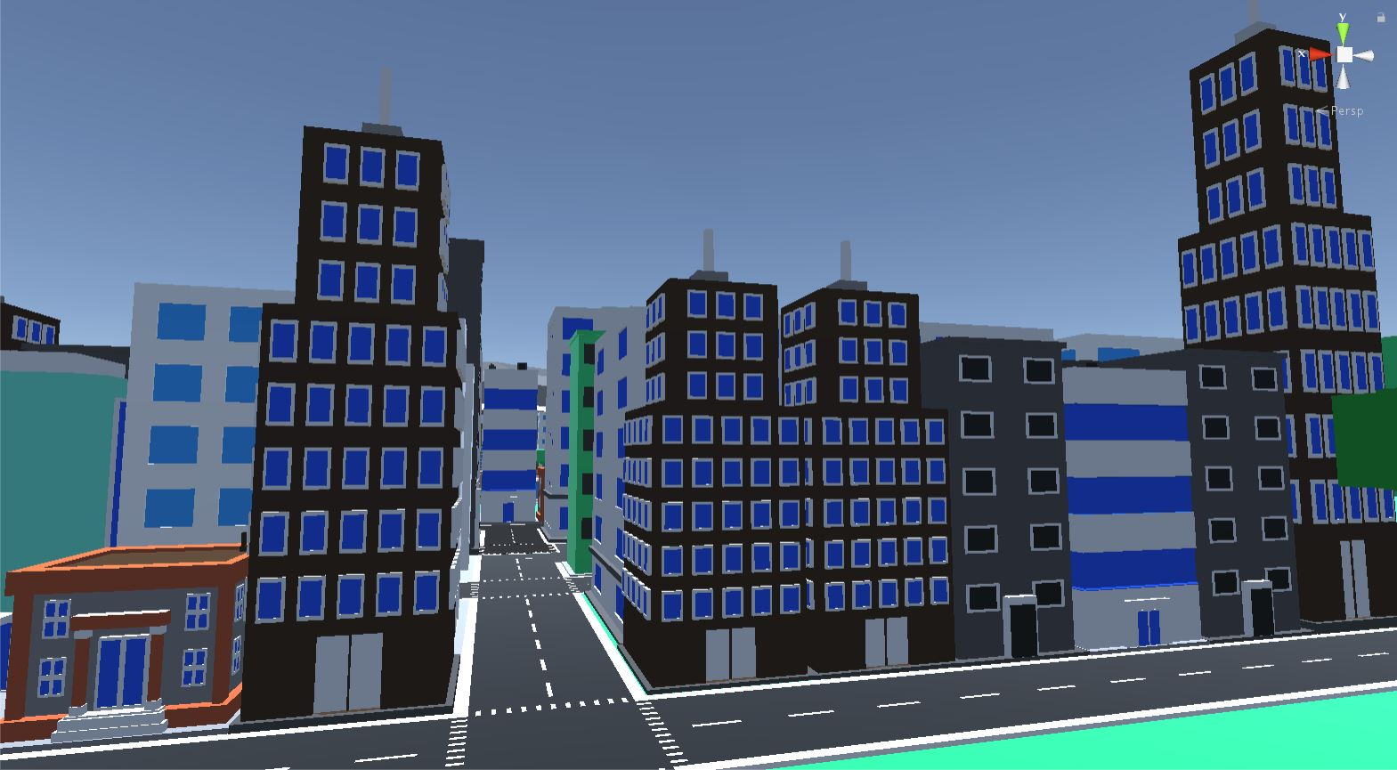
都市區

Slide 7
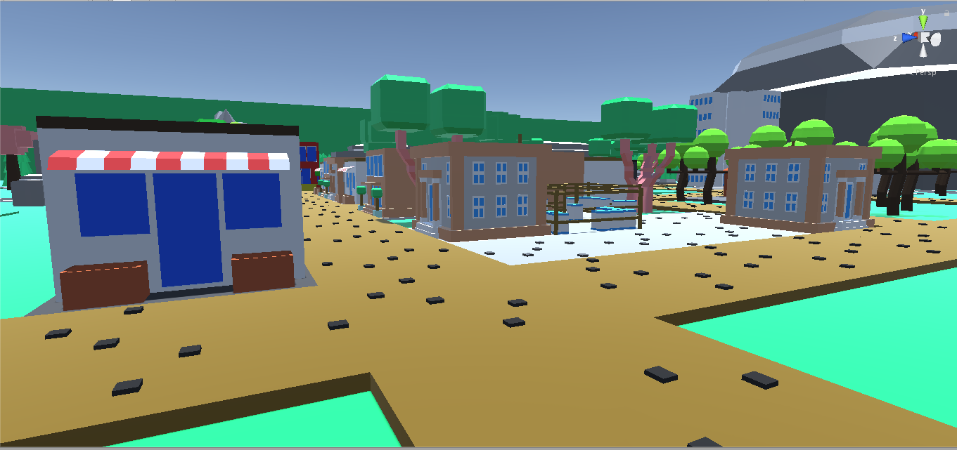
鄉村區

Slide 8
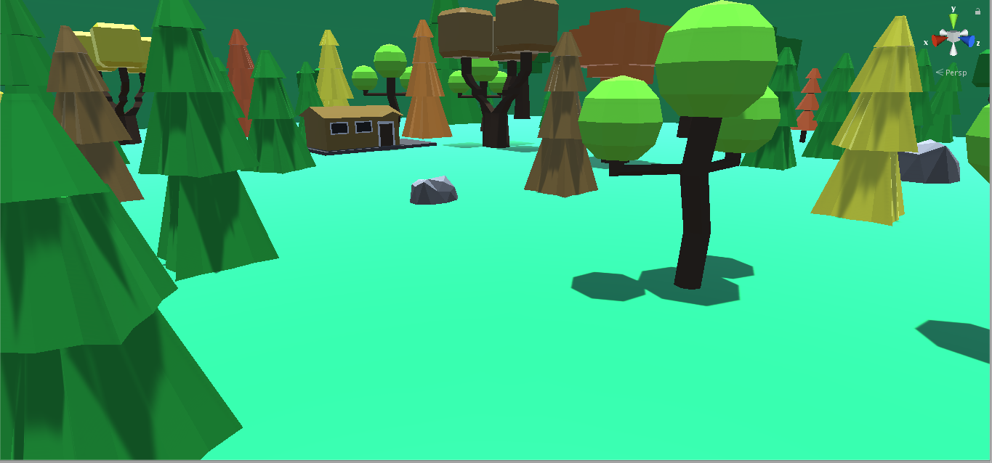
森林區

Slide 9
玩家操作
右手把:玩家以右手把操控準心瞄準怪物射擊。
左手把:有兩種移動方式，一種為畫面中呈現拋物線顯示傳送點，玩家可以瞬移到任何目的地，另一種為觸碰面板，藉此呈現走路的移動方式。

Slide 10
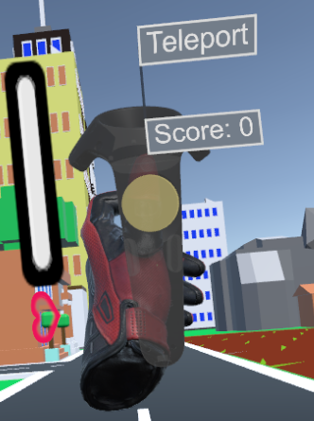
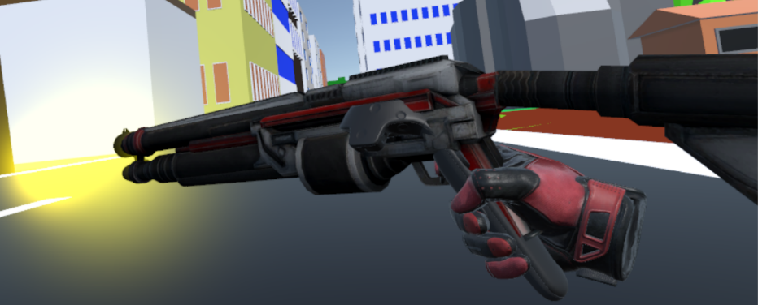
操作畫面
左手把:
血條
分數
移動
右手把:
開槍

Slide 11
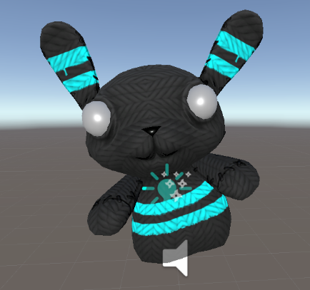
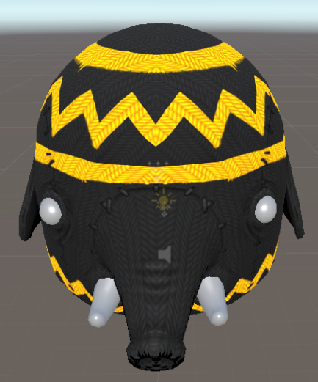
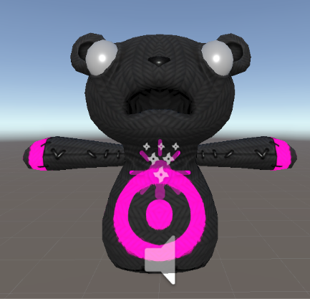
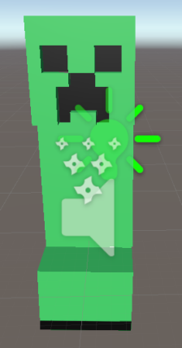
怪物介紹
搖擺兔
血量:100
攻擊:10
速度:3.5
分數:10
無腳大象
血量:200
攻擊:30
速度:2
分數:50
標靶熊
血量:140
攻擊:15
速度:3
分數:10
苦力怕
血量:20
攻擊:5
速度:4
分數:5

Slide 12
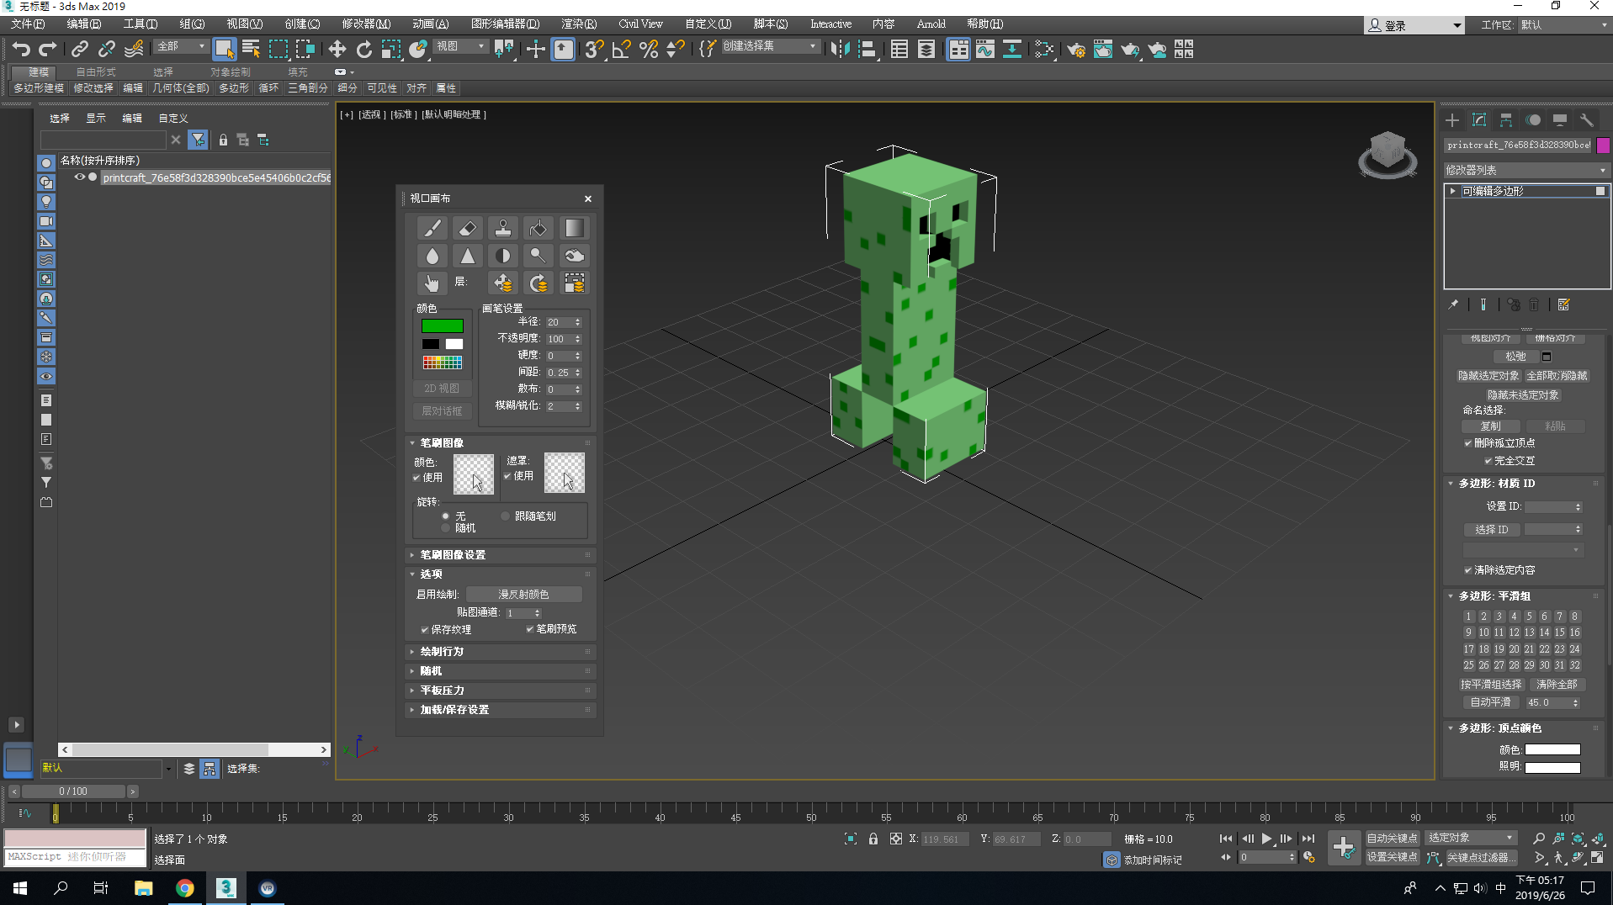
怪物模組

Slide 13
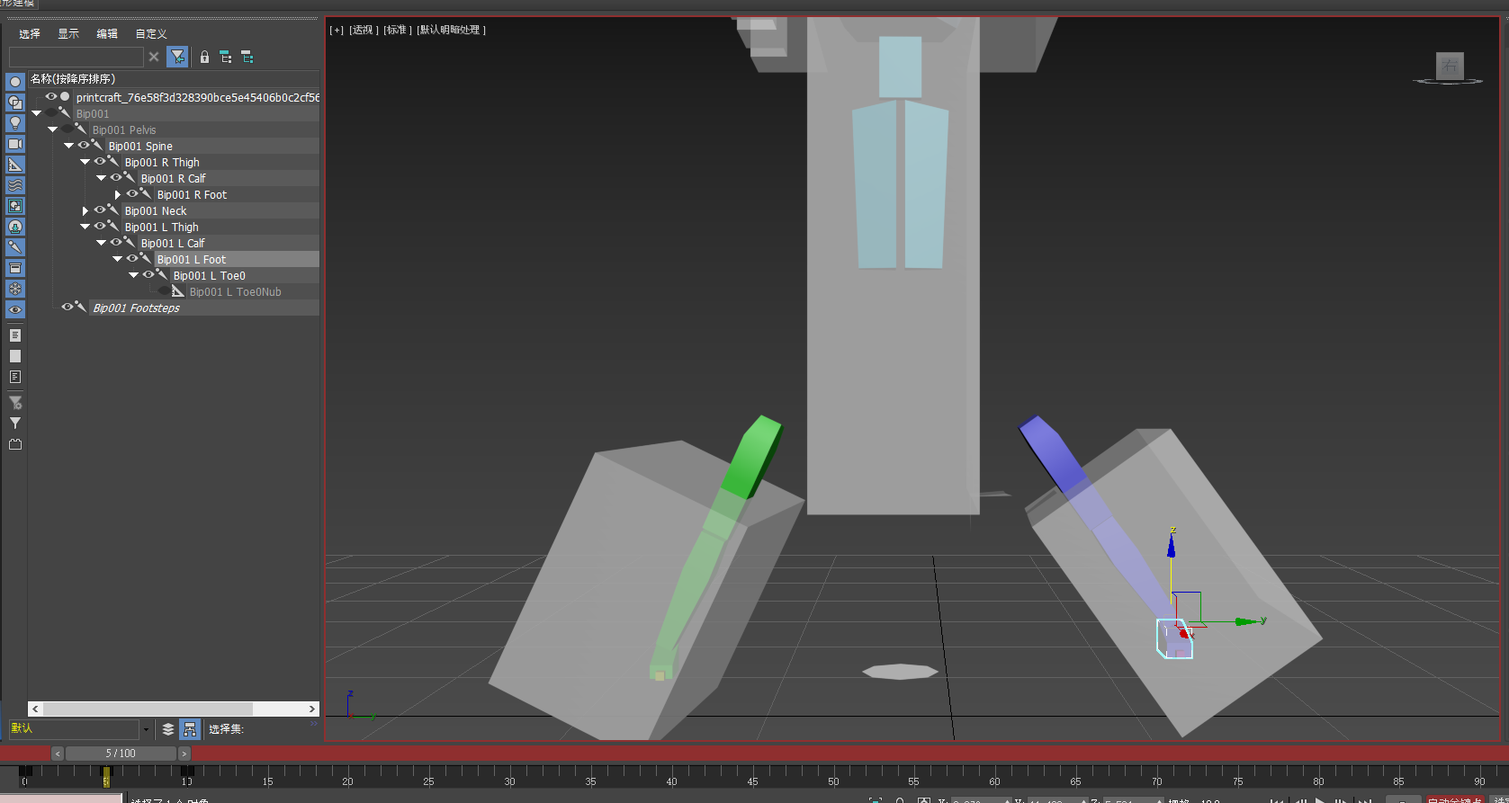
綁定骨架及建立動作

Slide 14
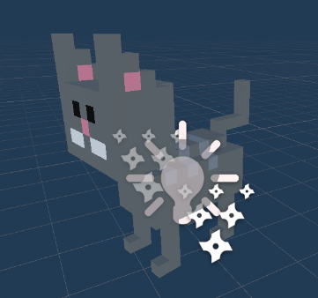
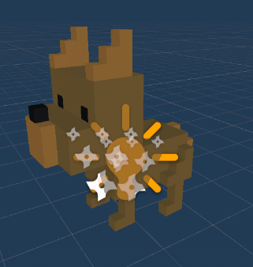
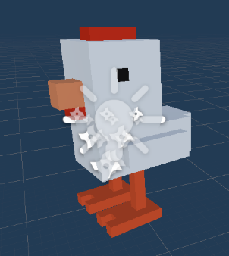
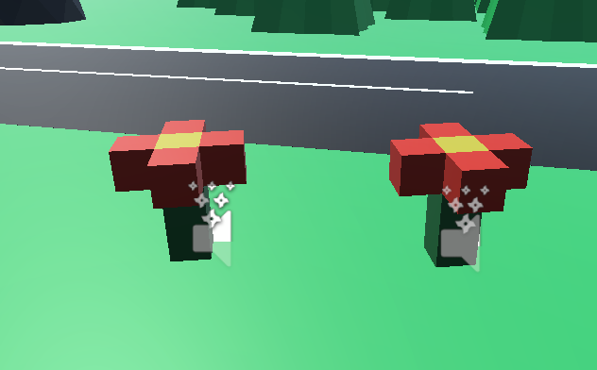
動植物
小貓
血量:50
速度:3
小狗
血量:70
速度:3.5
小雞
血量:20
速度:4
回復花:碰觸便可回復HP：10。

Slide 15
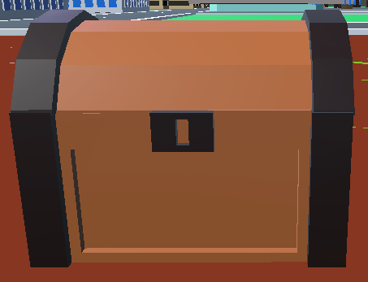
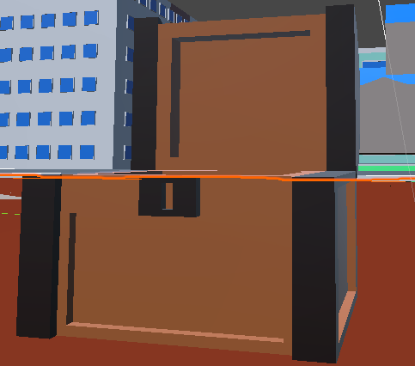
寶箱
尋找場景裡三個寶箱，並開啟三個寶箱，觸發勝利條件。如下圖

Slide 16
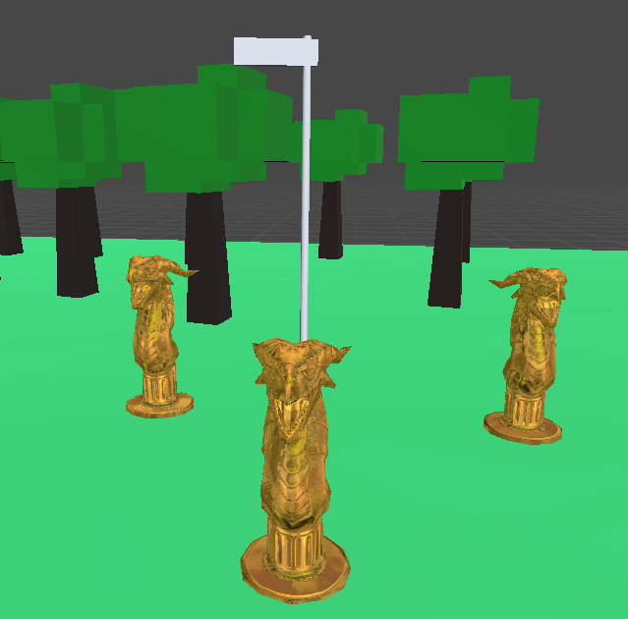
找到一個寶箱，便會消失一 條金 龍，當消失三條金龍，玩家即可獲取旗子贏得勝利。

Slide 17
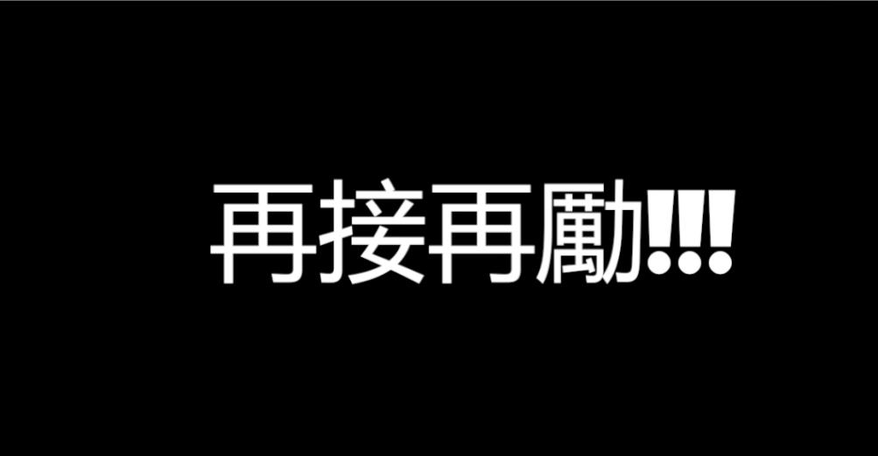
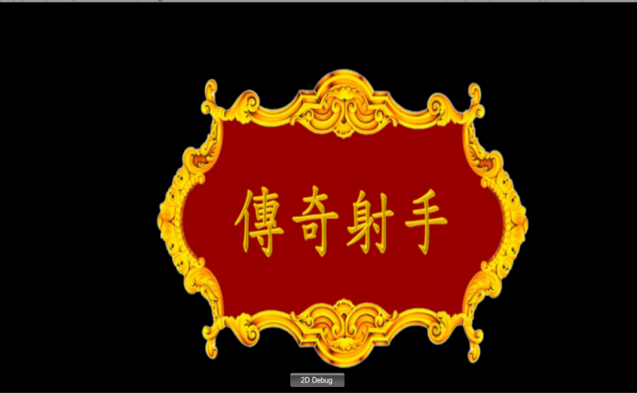
死亡畫面
勝利畫面

Slide 18
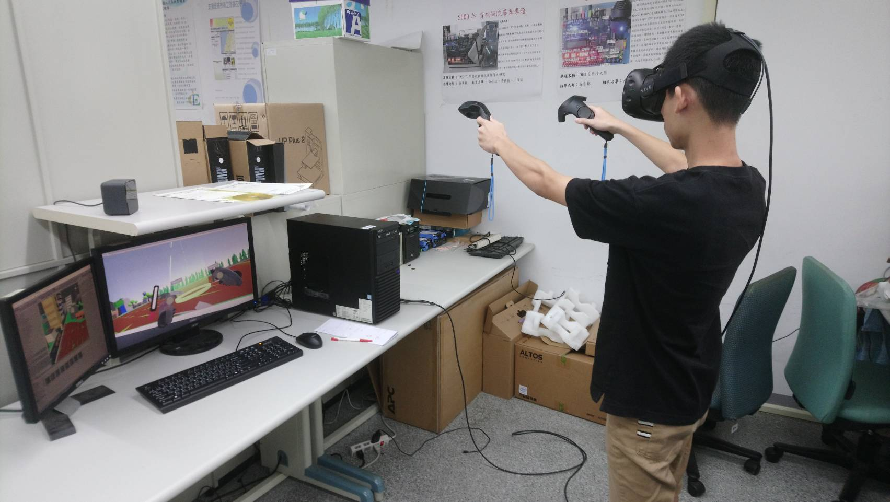
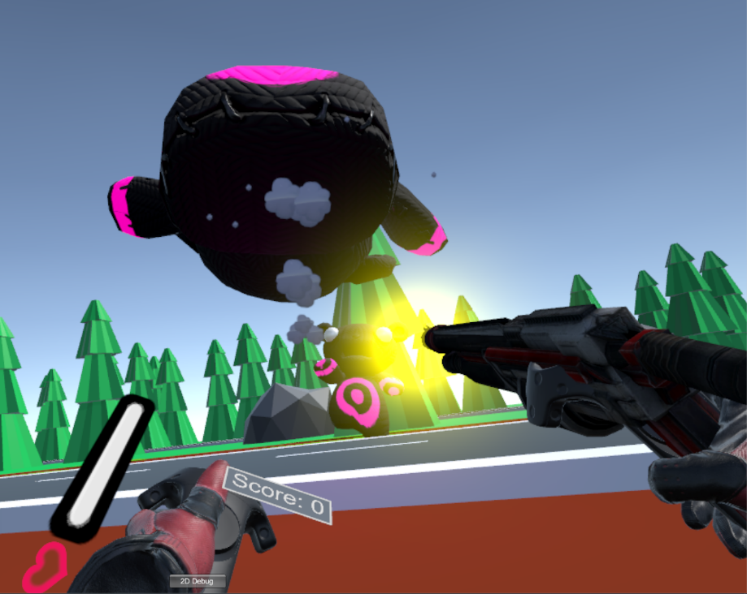
實作畫面圖

Slide 19
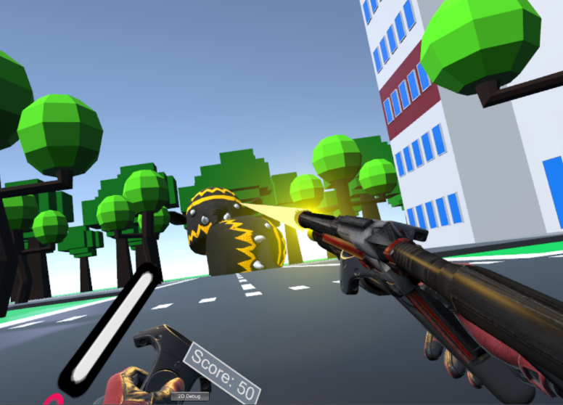
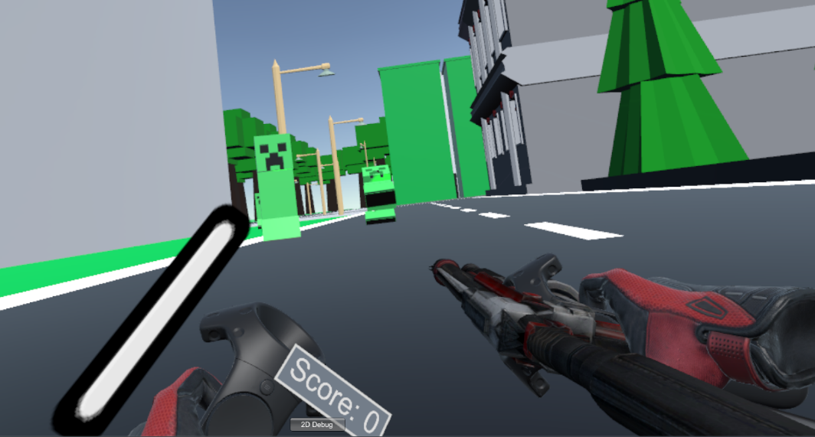
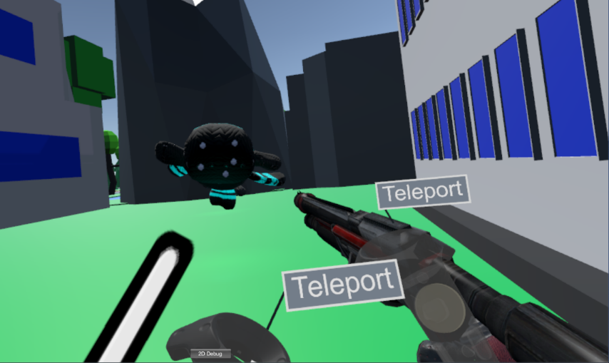

Slide 20
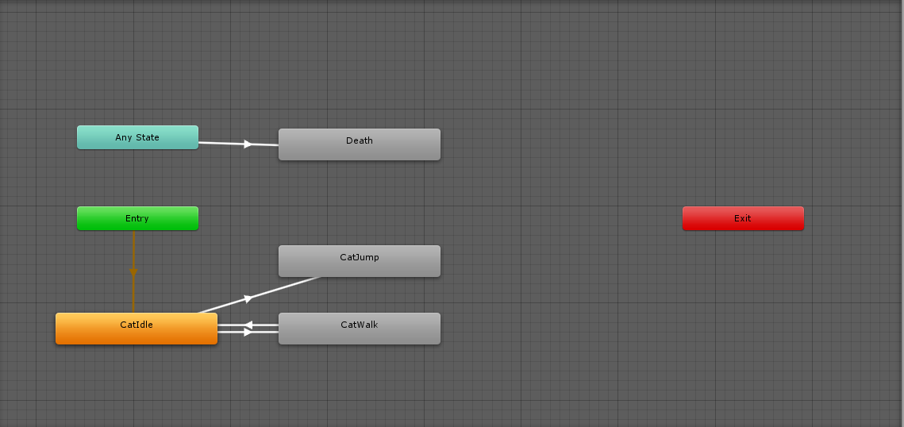
動畫設計
動物動畫

Slide 21
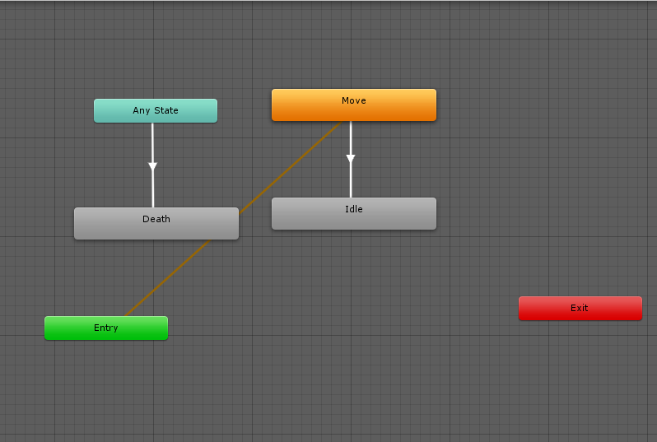
怪物動畫

Slide 22
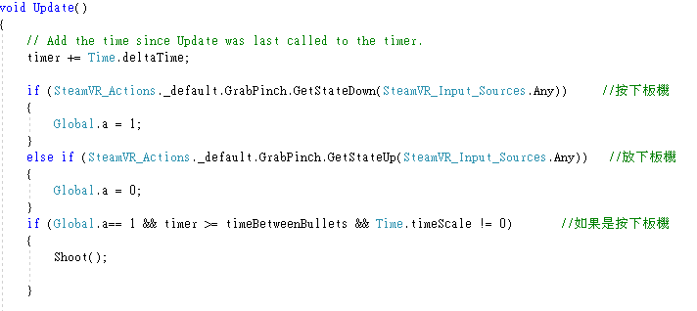
玩家攻擊(略)

Slide 23
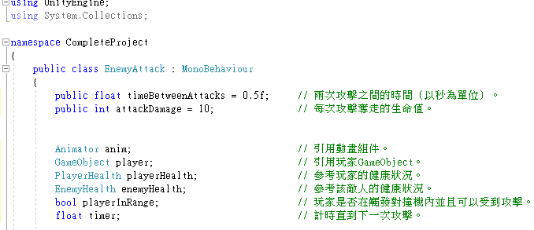
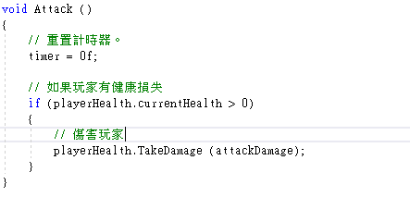
怪物攻擊(略)

Slide 24
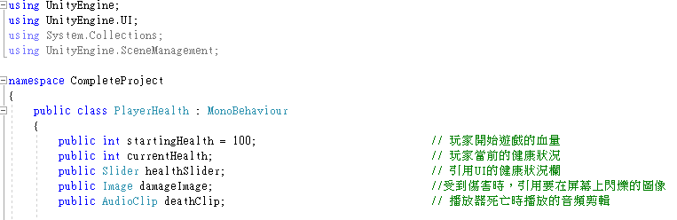
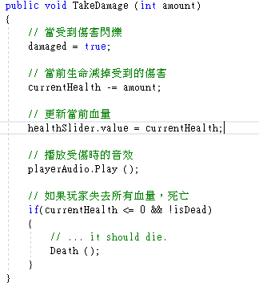
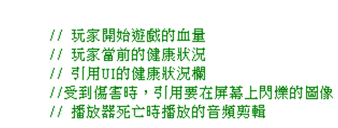
通用血量(略)

Slide 25
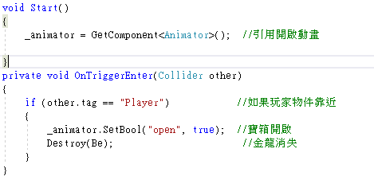
寶箱觸發(略)

Slide 26
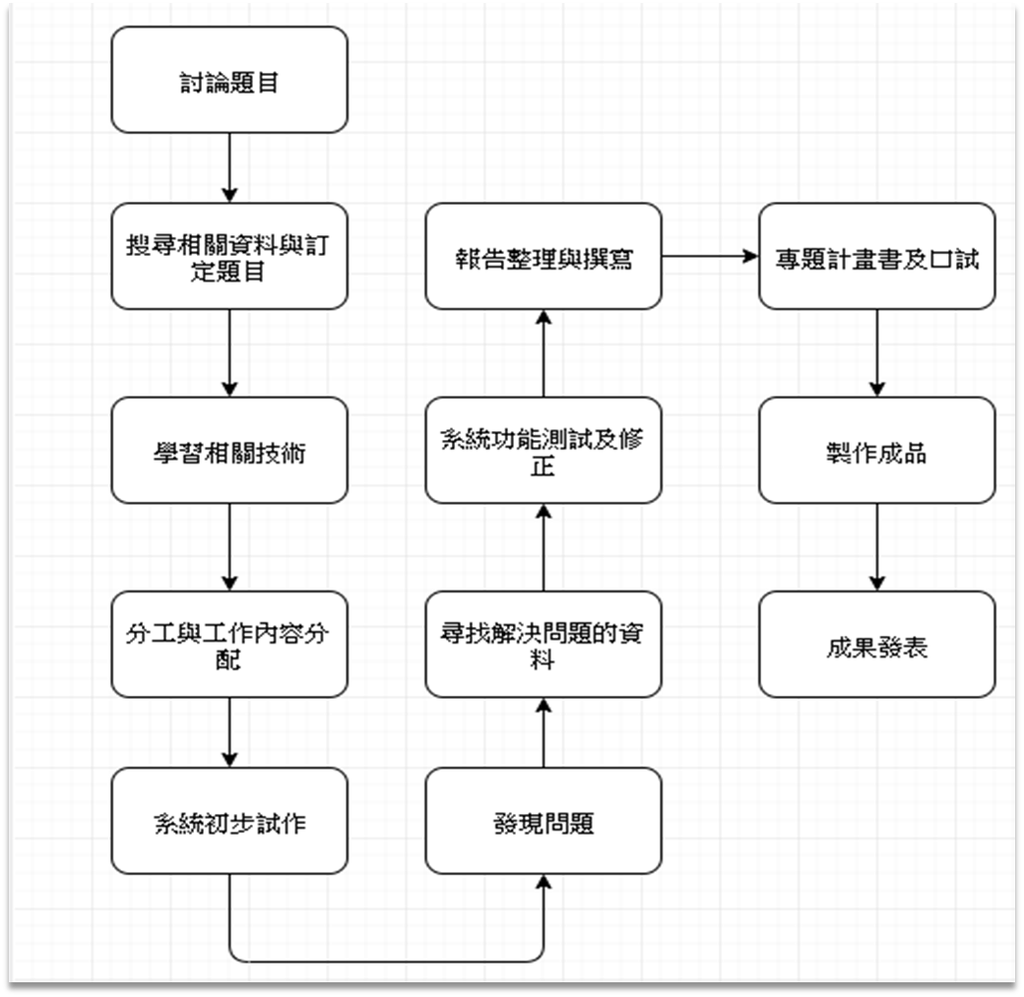
四、專題製作流程圖

Slide 27
五、工作進度甘特圖
月份 工作內容 | 3月 | 4月 | 5月 | 6月 | 7月 | 8月 | 9月
收集資料 | V | V | V | V | V | V | V
場景製作 | V | V |  |  |  | V
動物製作 |  |  |  |  |  | V | V
怪物製作 |  |  |  | V | V
事件觸發 |  |  |  |  | V | V
玩家設計 | V | V | V
程式撰寫 | V | V | V | V | V | V

Slide 28
六、問題與解決方案
目前遭遇的難題在於遊戲的進行模式，雖然有找到類似的遊戲，但因為剛接觸VR這塊領域，還未了解(VR)可感應的儀器，加上Unity每年的版本不同，有些程式碼與模組無法兼容新的版本。

Slide 29
七、專題製作經費表
項目名稱 | 說明 | 價錢 臺幣(元) | 備註
個人電腦 | 專案使用 | 68000 | 系上實驗室提供
HTC vive | 專案使用 | 25000 | 系上實驗室提供
雜支費 | 印刷費、文獻書籍、 | 1000 | 自行負擔
共計 |  | 94000

Slide 30
八、參考資料
Unity 教學
http://www.mofang.com.tw/unity/?refreshcached=1
發射子彈、置入敵人、路徑追蹤、爆炸與水花、 描準器
https://www.youtube.com/watch?v=apNFv3Pxd6E
動畫場景基礎
https://www.youtube.com/watch?v=zNVjukL6cHM
角色手部建模
https://www.youtube.com/watch?v=VMx-_-jSYpQ&t=503s

Slide 31
END
謝謝教授們的聆聽

